Slide 1

数据结构课程的内容
Notes:
非线性结构特点：一个直接前驱，但可能有多个直接后继（1：N）

Slide 2
第7章 图
7.1 图的基本术语
7.2 图的存储表示
7.3 图的遍历
7.4 最小生成树

Slide 3
7.1图的基本术语
V=vertex
E=edge
图：记为 G＝( V, E )
其中：V 是G 的顶点集合，是有穷非空集；
E 是G 的边集合，是有穷集。
v1
v2
v3
v4
思考：当E(G)为空时，图G存在否？
答：还存在！但此时图G只有顶点而没有边。

Slide 4
有向图：
无向图：
完全图：
图G中的每条边都是有方向的；
图G中的每条边都是无方向的；
图G任意两个顶点都有一条边相连接；
若 n 个顶点的无向图有 n(n-1)/2
条边, 称为无向完全图
若 n 个顶点的有向图有n(n-1) 条
弧, 称为有向完全图
v1
v2
v3
v4

Slide 5
证明：
①完全无向图有n(n-1)/2 条边。
证明：若是完全无向图，则顶点1必与所有其他顶点各有1条连线，即有n-1条边，顶点2有n-2条边，…，顶点n-1有1条边,顶点n有0条边.
总边数＝ n-1＋ n-2＋…＋1＋0=（n-1+0)n/2= n(n-1)/2

Slide 6
证明：
② 完全有向图有n(n-1)条边。
证明：若是完全有向图，则顶点1必必与所有其他顶点各有2条连线，即有2(n-1)条边， 顶点2有2(n-2)条边，…，顶点n-1有2条边,顶点n有0条边.
总边数＝2( n-1＋ n-2＋…＋1＋0)=2(n-1+0)n/2= n(n-1)

Slide 7
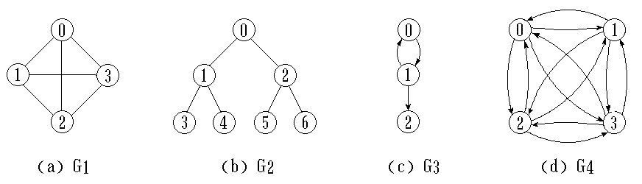
例：判断下列4种图形各属什么类型？
有向图
有向
无向
完全图
完全图
无向图(树)
n(n-1)/2 条边
n(n-1) 条边
G1的顶点集合为V(G1)={0,1,2,3}
边集合为E(G1)={(0,1),(0,2),(0,3),(1,2),(1,3),(2,3)}

Slide 8
稀疏图：
稠密图：
边较少的图。通常边数< nlogn
边很多的图。
无向图中，边数接近n(n-1)/2 ；
有向图中，边数接近n(n-1)

Slide 9
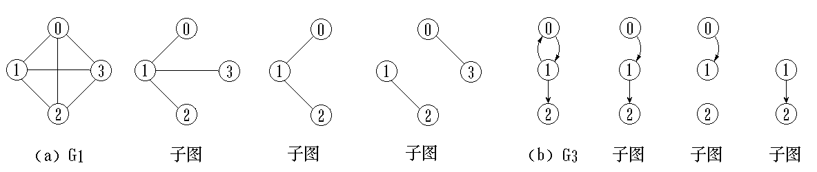
子 图：
设有两个图 G＝(V, E) 和 G’＝(V’, E’)。若 V’ ⊆ V 且 E’ ⊆E, 则称 图G’ 是 图G 的子图。

Slide 10
带权图：
即边上带权的图。其中权是指每条边可以标上具有某种含义的数值（即与边相关的数）。
网 络：
＝带权图

Slide 11
邻接点：
若 (u, v) 是 E(G) 中的一条边，则称 u 与 v 互为邻接顶点
弧头和弧尾：
有向边(u, v)称为弧，边的始点u叫弧尾，终点v叫弧头

Slide 12
度、入度和出度：
顶点v的度是与它相关联的边的条数。记作TD(v)。
在有向图中, 顶点的度等于该顶点的入度与出度之和。
顶点 v 的入度是以 v 为终点的有向边的条数, 记作 ID(v);
顶点 v 的出度是以 v 为始点的有向边的条数, 记作 OD(v)。

Slide 13
路径：
在图 G＝(V, E) 中, 若从顶点 v_{i} 出发, 沿一些边经过一些顶点 v_{p1}, v_{p2}, …, v_{pm}，到达顶点v_{j}。则称顶点序列 ( v_{i} v_{p1} v_{p2} ... v_{pm} v_{j} ) 为从顶点v_{i} 到顶点 v_{j} 的路径。它经过的边(v_{i}, v_{p1})、(v_{p1}, v_{p2})、...、(v_{pm}, v_{j})应当是属于E的边。

Slide 14
路径长度：
非带权图的路径长度是指此路径上边的条数；
带权图的路径长度是指路径上各边的权之和。
简单路径：
路径上各顶点 v₁,v₂,...,v_{m} 均不互相重复。
回 路：
若路径上第一个顶点 v₁ 与最后一个顶点v_{m} 重合，则称这样的路径为回路或环。

Slide 15
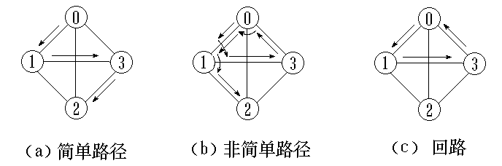
例：

Slide 16
连通图：
在无向图中, 若从顶点v₁到顶点v₂有路径, 则称顶点v₁与v₂是连通的。如果图中任意一对顶点都是连通的, 则称此图是连通图。
非连通图的极大连通子图叫做连通分量。
强连通图：
在有向图中, 若对于每一对顶点v_{i}和v_{j}, 都存在一条从v_{i}到v_{j}和从v_{j}到v_{i}的路径, 则称此图是强连通图。
非强连通图的极大强连通子图叫做强连通分量。

Slide 17
生成树：
是一个极小连通子图，它含有图中全部顶点，但只有n-1条边。
如果在生成树上添加1条边，必定构成一个环。
若图中有n个顶点，却少于n-1条边，必为非连通图。
生成森林：
由若干棵生成树组成，含全部顶点，但构成这些树的边是最少的。

Slide 18
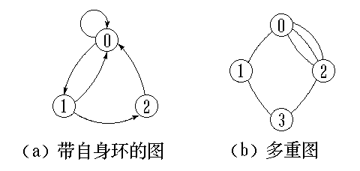
有两类图形不在本章讨论之列：

Slide 19
图的抽象数据类型：
ADT Graph {
数据对象V：V是具有相同特性的数据元素的集合，
称为顶点集。
数据关系R：
R＝{VR}
VR＝{<v,w>| v,w∈V且P(v,w)，
<v,w>表示从v到w的弧，
谓词P(v,w)定义了弧<v,w>的意义或信息 }

Slide 20
基本操作P：
结构的建立和销毁:
CreateGraph(&G,V,VR);
// 按V和VR的定义构造图G。
DestroyGraph(&G); // 销毁图G。

Slide 21
对顶点的访问操作:
LocateVex(G, u);
// 若G中存在顶点u，则返回该顶点在图中
//位置；否则返回其它信息。
GetVex(G, v); // 返回v的值。
PutVex(&G, v, value);
// 对v赋值value。

Slide 22
对邻接点的操作:
FirstAdjVex(G, v);
// 返回v的第一个邻接点。若该顶点在G中
//没有邻接点，则返回“空”。
NextAdjVex(G, v, w);
//返回v的（相对于w的）下一个邻接点。
//若w是v的最后一个邻接点，则返回“空”。

Slide 23
插入或删除顶点
InsertVex(&G, v);
// 在图G中增添新顶点v。
DeleteVex(&G, v);
// 删除G中顶点v及其相关的弧。

Slide 24
插入和删除弧
InsertArc(&G, v, w);
// 在G中增添弧<v,w>，若G是无
// 向的，则还增添对称弧<w,v>。
DeleteArc(&G, v, w);
//在G中删除弧<v,w>，若G是无
// 向的，则还删除对称弧<w,v>。

Slide 25
遍历
DFSTraverse(G, v, Visit());
// 从顶点v起深度优先遍历图 G，并对每个
//顶点调用函数 Visit一次且仅一次。
BFSTraverse(G, v, Visit());
// 从顶点v起广度优先遍历图G，并对每个
//顶点调用函数 Visit一次且仅一次。

Slide 26
7.2 图的存储结构
图的特点：非线性结构（m :n ）
顺序存储结构：
无！
（多个顶点，无序可言）
但可用数组描述元素间关系。
链式存储结构：
可用多重链表
设计为邻接矩阵
邻接表
邻接多重表
十字链表

Slide 27
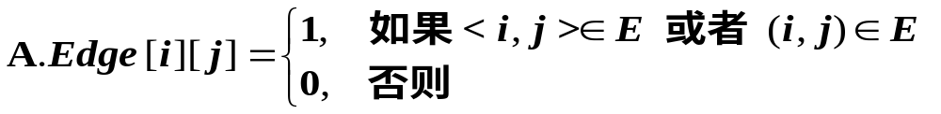
一、邻接矩阵（数组）表示法
建立一个顶点表（记录各个顶点信息）和一个邻接矩阵（表示各个顶点之间关系）。
设图 A = (V, E) 有 n 个顶点，则图的邻接矩阵是一个二维数组 A.Edge[n][n]，定义为：

Slide 28
例1 ：有向图的邻接矩阵
顶点表：
( v1 v2 v3 v4 )
v1
v2
A
邻接矩阵：
v3
v4
0 0 0 0
0 0 0 0
0 0 0 0
0 0 0 0
0 1 1 0
0 0 0 0
0 0 0 1
1 0 0 0
0 1 1 0
0 0 0 0
0 0 0 1
1 0 0 0
v1
v2
v3
v4
A.Edge =
注：在有向图的邻接矩阵中，
第i行含义：以结点v_{i}为尾的弧(即出度边）；
第i列含义：以结点v_{i}为头的弧(即入度边）。

Slide 29
例2：
顶点表：
（ v1 v2 v3 v4 v5 ）
邻接矩阵：
v1
v2
v1
v2
v3
v4
v5
A
0 0 0 0 0
0 0 0 0 0
0 0 0 0 0
0 0 0 0 0
0 0 0 0 0
0 1 0 1 0
1 0 1 0 1
0 1 0 1 1
1 0 1 0 1
0 1 1 1 0
v3
0 1 0 1 0
1 0 1 0 1
0 1 0 1 1
1 0 1 0 1
0 1 1 1 0
A.Edge =
v4
v4
v5
分析1：无向图的邻接矩阵是对称的；
分析2：顶点i 的度＝第 i 行 (列) 中1 的个数；
特别：完全图的邻接矩阵中，对角元素为0，其余全1。

Slide 30
0 0 0 0
0 0 0 0
0 0 0 0
0 0 0 0
0 1 1 0
0 0 0 0
0 0 0 1
1 0 0 0
0 1 1 0
0 0 0 0
0 0 0 1
1 0 0 0
v1
v2
v3
v4
A.Edge =
分析1：有向图的邻接矩阵可能是不对称的。
分析2：顶点的出度=第i行元素之和，
OD( Vi )=∑ A.Edge[ i ][j ]
顶点的入度=第i列元素之和。
ID( Vi )=∑ A.Edge[ j ][i ]
顶点的度=第i行元素之和+第i列元素之和,
即：TD(Vi)=OD( Vi ) + ID( Vi )

Slide 31
特别讨论 ：网（即有权图）的邻接矩阵
定义为：
W_{ij} <vi, vj> 或（vi, vj）∈VR
A.Edge[ i ][ j ]=
∞ 无边（弧）

Slide 32
以有向网为例：
顶点表：
( v1 v2 v3 v4 v5 v6 )
5
v1
v2
8
4
N
3
7
9
v3
邻接矩阵：
v6
6
1
5
5 7
4
8 9
5 6
5
3 1
∞ 5 ∞ 7 ∞ ∞
∞ ∞ 4 ∞ ∞ ∞
8 ∞ ∞ ∞ ∞ 9
∞ ∞ 5 ∞ ∞ 6
∞ ∞ ∞ 5 ∞ ∞
3 ∞ ∞ ∞ 1 ∞
∞ ∞ ∞ ∞ ∞ ∞
∞ ∞ ∞ ∞ ∞ ∞
∞ ∞ ∞ ∞ ∞ ∞
∞ ∞ ∞ ∞ ∞ ∞
∞ ∞ ∞ ∞ ∞ ∞
∞ ∞ ∞ ∞ ∞ ∞
v5
v4
N.Edge =
5

Slide 33
邻接矩阵法优点：
容易实现图的操作，如：求某顶点的度、判断顶点之间是否有边（弧）、找顶点的邻接点等等。
n个顶点需要n*n个单元存储边(弧);
对稀疏图而言尤其浪费空间。
邻接矩阵法缺点：

Slide 34
二、邻接表（链式）表示法
对每个顶点v_{i} 建立一个单链表，把与v_{i}有关联的边的信息（即度或出度边）链接起来，表中每个结点都设为3个域；
头结点
表结点
data | firstarc
adjvex | nextarc | info
数据域，存储顶点v_{i} 信息
链域，指向单链表的第一个结点
邻接点域，表示v_{i}一个邻接点的位置
链域，指向vi下一个边或弧的结点
数据域，与边有关信息（如权值）
每个单链表还应当附设一个头结点（设为2个域），存v_{i}信息；
每个单链表的头结点另外用顺序存储结构存储。

Slide 35
例1：无向图的邻接表
邻接表
v1
v2
0
1
2
3
4
v₁
v₂
v₃
v₄
v₅
3
1
^
v3
4
2
0
^
v4
v4
v5
4
3
1
^
4
2
0
^
3
2
1
^
注：邻接表不唯一，因各个边结点的链入顺
序是任意的。

Slide 36
例2：有向图的邻接表
v1
v2
v3
v4
邻接表(出边)
逆邻接表(入边)
0
1
2
3
V₁
2
1
^
0
1
2
3
V₁
3
^
V₂
^
V2
0
^
V₃
3
^
V3
0
^
V₄
0
^
V4
2
^

Slide 37
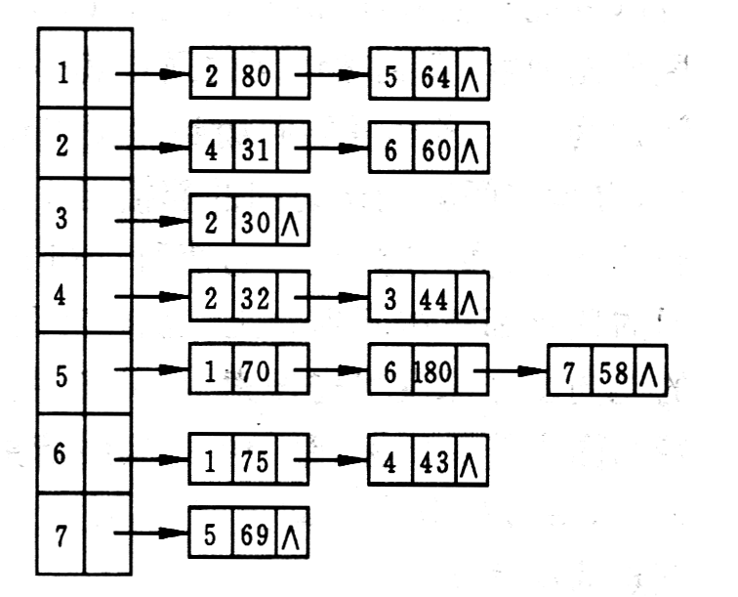
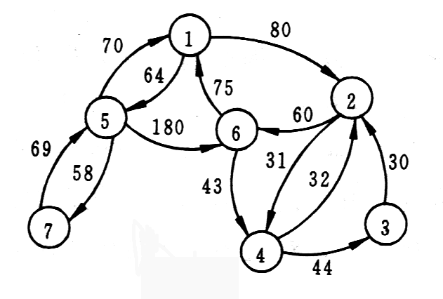
例3：已知某网的邻接（出边）表，请画出该网络。
1
80
64
2
5

Slide 38
邻接表存储法的特点：
—它其实是对邻接矩阵法的一种改进
分析1: 对于n个顶点e条边的无向图，邻接表中除了n个头结点外，只有2e个表结点,空间效率为O(n+2e)。
若是稀疏图(e<<nlogn)，则比邻接矩阵表示法O(n²)省空间。
怎样计算无向图顶点的度？
TD(Vi)=单链表中链接的结点个数

Slide 39
分析2: 在有向图中，邻接表中除了n个头结点外，只有e个表结点,空间效率为O(n+e)。若是稀疏图，则比邻接矩阵表示法合适。
怎样计算有向图顶点的出度？
怎样计算有向图顶点的入度？
怎样计算有向图顶点Vi的度：
OD(Vi)＝单链出边表中链接的结点数
I D( Vi ) ＝邻接点为Vi的弧个数
需遍历全表
TD(Vi) = OD( Vi ) + I D( Vi )

Slide 40
邻接表的优点：
空间效率高；容易寻找顶点的邻接点；
邻接表的缺点：
判断两顶点间是否有边或弧，需搜索两结点对应的单链表，没有邻接矩阵方便。

Slide 41
讨论：邻接表与邻接矩阵有什么异同之处？
1. 联系：邻接表中每个链表对应于邻接矩阵中的一行，链表中结点个数等于一行中非零元素的个数。
2. 区别：
① 对于任一确定的无向图，邻接矩阵是唯一的（行列号与顶点编号一致），但邻接表不唯一（链接次序与顶点编号无关）。
② 邻接矩阵的空间复杂度为O(n²),而邻接表的空间复杂度为O(n+e)。
3. 用途：邻接矩阵多用于稠密图的存储（e接近n(n-1)/2)；而邻接表多用于稀疏图的存储（e<<nlogn)

Slide 42
三、十字链表（自学）
（适用于有向图）
四、邻接多重表（自学）
（适用于无向图）

Slide 43
7.3 图的遍历
从图中某个顶点出发游历图，访遍图中其余顶点，并且使图中的每个顶点仅被访问一次的过程。
一、深度优先搜索
从图中某个顶点V₀ 出发，访问此顶点，然后依次从V₀的各个未被访问的邻接点出发深度优先搜索遍历图，直至图中所有和V₀有路径相通的顶点都被访问到，若此时图中尚有顶点未被访问，则另选图中一个未曾被访问的顶点作起始点，重复上述过程，直至图中所有顶点都被访问到为止。

Slide 44
例1：
起点
v1
v2
v3
v4
v5
v6
v7
v8
DFS 结果
v1
→
v2
→
v4
→
v8
→
v5
→
v3
→
v6
→
v7

Slide 45
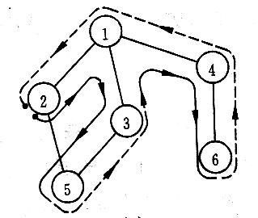
例2：
起点
DFS 结果
v2 → v1 → v3 → v5 →
v4 → v6

Slide 46
例：
辅助数组 visited [n ]
 | 1 | 2 | 3 | 4 | 5 | 6
1 | 0 | 1 | 1 | 1 | 0 | 0
2 | 1 | 0 | 0 | 0 | 1 | 0
3 | 1 | 0 | 0 | 0 | 1 | 0
4 | 1 | 0 | 0 | 0 | 0 | 1
5 | 0 | 1 | 1 | 0 | 0 | 0
6 | 0 | 0 | 0 | 1 | 0 | 0
 | 1 | 2 | 3 | 4 | 5 | 6
1 | 0 | 0 | 0 | 0 | 0 | 0
2 | 0 | 0 | 0 | 0 | 0 | 0
3 | 0 | 0 | 0 | 0 | 0 | 0
4 | 0 | 0 | 0 | 0 | 0 | 0
5 | 0 | 0 | 0 | 0 | 0 | 0
6 | 0 | 0 | 0 | 0 | 0 | 0
1
2
3
4
5
6
0
0
0
0
0
0
0
1
0
0
0
0
1
1
0
0
0
0
1
1
1
0
0
0
1
1
1
0
1
0
1
1
1
1
1
0
1
1
1
1
1
1
邻接矩阵
A
起点
DFS 结果
v2→v1→v3→v5→v4→v6

Slide 47
DFS算法如何编程？
——可以用递归算法！
DFS1(A, n, v) {
visit（v）;
visited[v]=1;
for( j=1; j<=n; j++)
if ( A[v, j] && ! visited[j] ) DFS1(A, n, j);
return;
}
//A[n][n]为邻接矩阵，v为起始顶点(编号）
//访问（例如打印）顶点v
//访问后立即修改辅助数组标志
//从v所在行从头搜索邻接点
// DFS1
A[v,j] ＝1
有邻接点
visited [n ]=0
未访问过

Slide 48
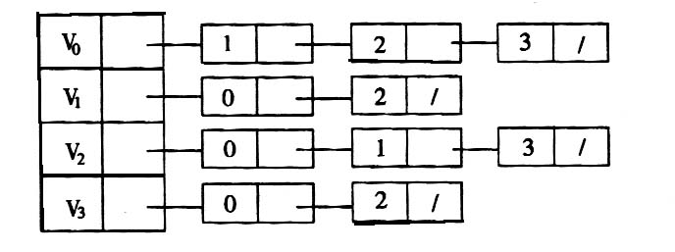
例：
0
1
2
3
起点
辅助数组 visited [n ]
DFS 结果
0
1
2
3
0
0
0
0
1
0
0
0
1
1
0
0
1
1
1
0
1
1
1
1
v0 → v1 → v2 → v3
注意：在邻接表中，并非每个链表元素（表结点）都被扫描到,遍历速度很快。

Slide 49
DFS2(List, v, p) {
visit（v）;
visited[v]=1;
p=p->link;
if (!p)return;
v=p->data;
while(! visited[v] ) DFS2(list, v, p);
return;
}
//List为邻接表，v为起始顶点(编号），//p为v所在那条单链表的的头指针。
//访问后立即修改辅助数组标志
//指向v的链表中下一邻接点
//若指针为空，则结束本次遍历
//取出链表中当前邻接点

Slide 50
DFS 算法效率分析:
（设图中有 n 个顶点，e 条边）
如果用邻接矩阵来表示图，遍历图中每一个顶点都要从头扫描该顶点所在行，因此遍历全部顶点所需的时间为O(n²)。
如果用邻接表来表示图，虽然有 2e 个表结点，但只需扫描 e 个结点即可完成遍历，加上访问 n个头结点的时间，因此遍历图的时间复杂度为O(n+e)。
结论：
稠密图适于在邻接矩阵上进行深度遍历；
稀疏图适于在邻接表上进行深度遍历。

Slide 51
二、广度优先搜索
从图中的某个顶点V₀出发，并在访问此顶点之后依次访问V₀的所有未被访问过的邻接点，之后按这些顶点被访问的先后次序依次访问它们的邻接点，直至图中所有和V₀有路径相通的顶点都被访问到。若此时图中尚有顶点未被访问,则另选图中一个未曾被访问的顶点作起始点，重复上述过程，直至图中所有顶点都被访问到为止。

Slide 52
例1：
BFS 结果
v1
→
v2
→
v3
→
起点
v4
→
v5
→
v6
→
v7
→
v8
v1
v2
v3
v4
v5
v7
v6
v8

Slide 53
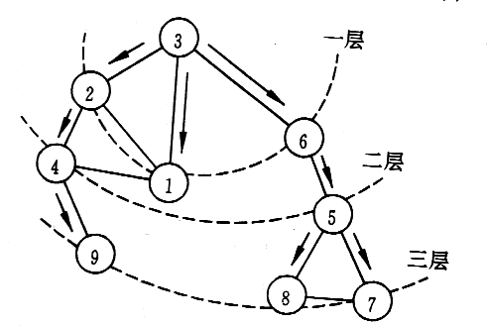
例2：
起点
BFS 结果
v3 →
v1 → v2 → v6 →
v4 → v5 →
v9 → v7 → v8

Slide 54
7.4 最小生成树
问题：假设要在n个城市之间建立通讯联络网，则连通n个城市只需要修建n-1条线路，如何在最节省经费的前提下建立这个通讯网？
该问题等价于：构造网的一棵最小生成树，即：在e条带权的边中选取n-1条（不构成回路），使“权值之和”为最小。

Slide 55
如何求得最小生成树？
归并边
——有多种算法，但最常用的是以下两种：
Kruskal（克鲁斯卡尔）算法
Prim（普里姆）算法
归并顶点
这两个算法，都是利用MST 性质来构造最小生成树的。
最小生成树的 MST 性质如下：
若U集是V的一个非空子集，若(u₀, v₀)是一条最小权值的边，其中u₀∈U，v₀∈V-U；则：(u₀, v₀)必在最小生成树上。

Slide 56
普利姆（Prim）算法
设：N =（V , E）是个连通网，
另设U为最小生成树的顶点集，TE为最小生成树的边集。

Slide 57
构造步骤:
（1）初始状态： U ={u₀ },（ u₀ ∈V ）， TE={ },
（2）从E中选择顶点分别属于U、V-U两个集合、且权值最小的边（ u₀, v₀)，将顶点v₀归并到集合U中，边（u₀, v₀)归并到TE中；
（3）直到U=V为止。此时TE中必有n-1条边，
T＝（V，{TE}）就是最小生成树。

Slide 58
例：
1
1
5
6
1
4
5
5
4
2
2
3
3
3
6
4
2
6
5
6
5
6
[注]：在最小生成树的生成过程中，所选的边都是
一端在V-U中，另一端在U中。

Slide 59
克鲁斯卡尔（Kruskal）算法:
设N = { V, E }是有 n 个顶点的连通网，
步骤：
(1) 首先构造一个只有 n 个顶点但没有边的非连通图 T = { V, ∅ }, 图中每个顶点自成一个连通分量。
(2) 当在边集 E 中选到一条具有最小权值的边时,若该边的两个顶点落在T中不同的连通分量上，则将此边加入到生成树的边集合T 中；否则将此边舍去，重新选择一条权值最小的边。
(3) 如此重复下去，直到所有顶点在同一个连通分量上为止。此时的T即为所求（最小生成树）。
Kruskal算法采用邻接表作为图的存储表示

Slide 60
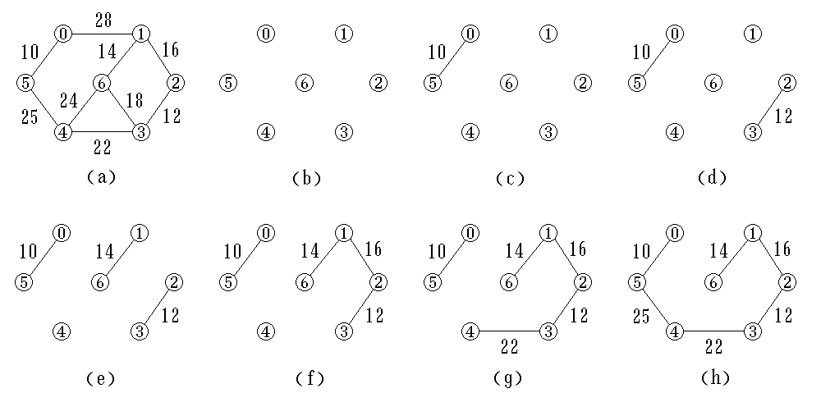
例：应用克鲁斯卡尔算法构造最小生成树的过程
√
√
√
×
×
√
√
√

Slide 61
一般来讲，
由于普里姆算法的时间复杂度为O(n²)，则适于稠密图；而克鲁斯卡尔算法需对e条边按权值进行排序，其时间复杂度为O(eloge)，则适于稀疏图。

